Slide 1
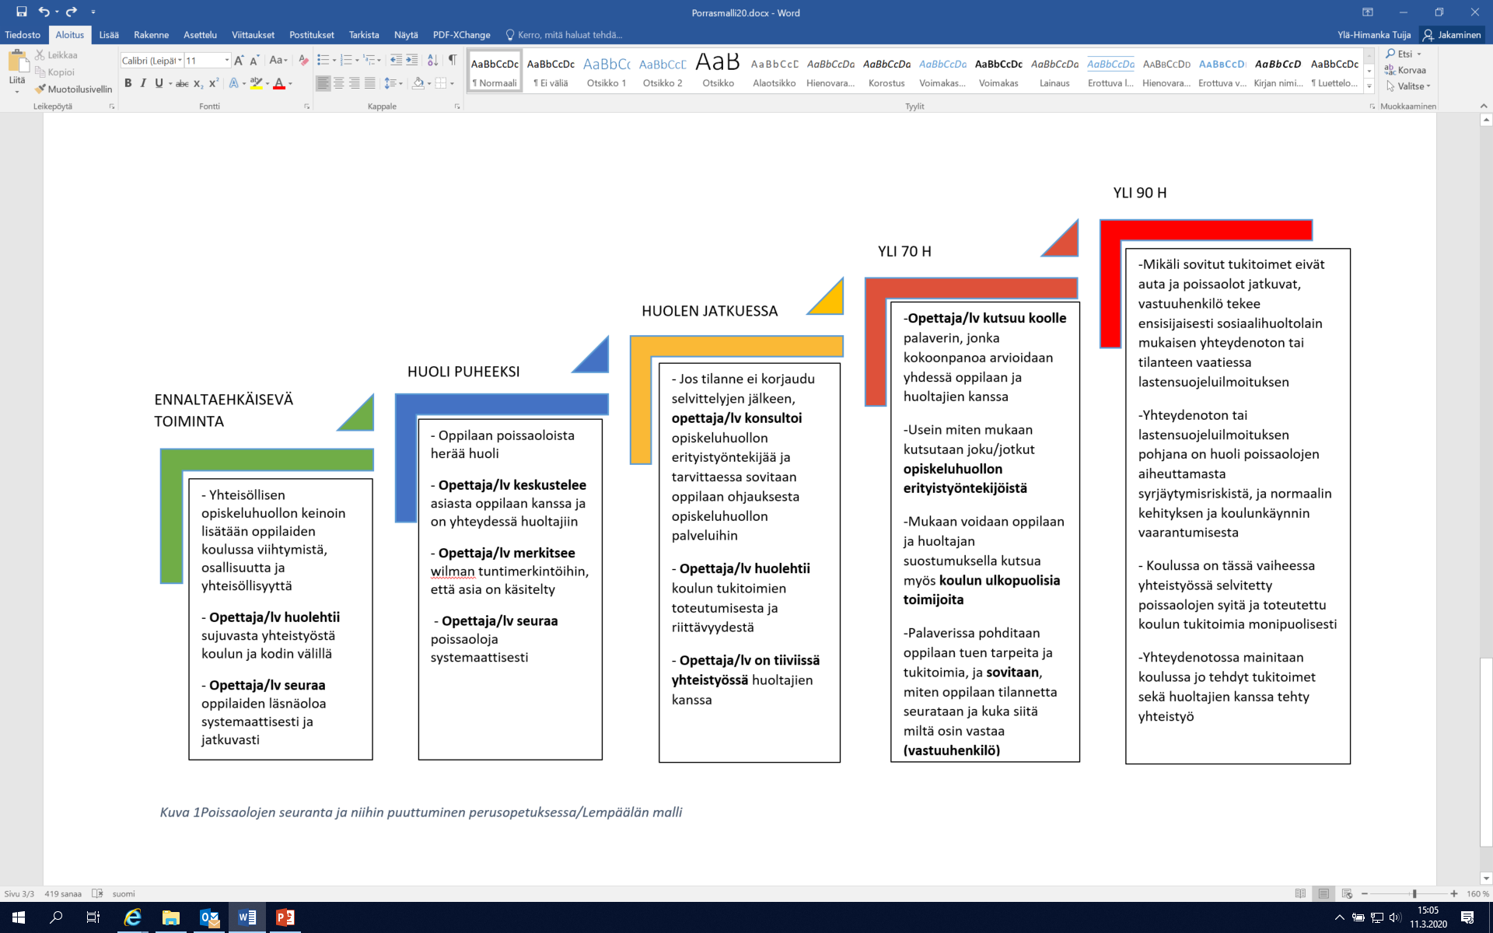
LEMPÄÄLÄN KUNNAN POISSAOLOIHIN PUUTTUMISEN PORRASMALLI 1.11.2020 LÄHTIEN. Malliin kuuluu olennaisesti poissaolojen koulukohtainen seuranta marras- ja huhtikuussa. Raportointi opetuksen järjestäjälle ohjeiden mukaisesti.

